Slide 1

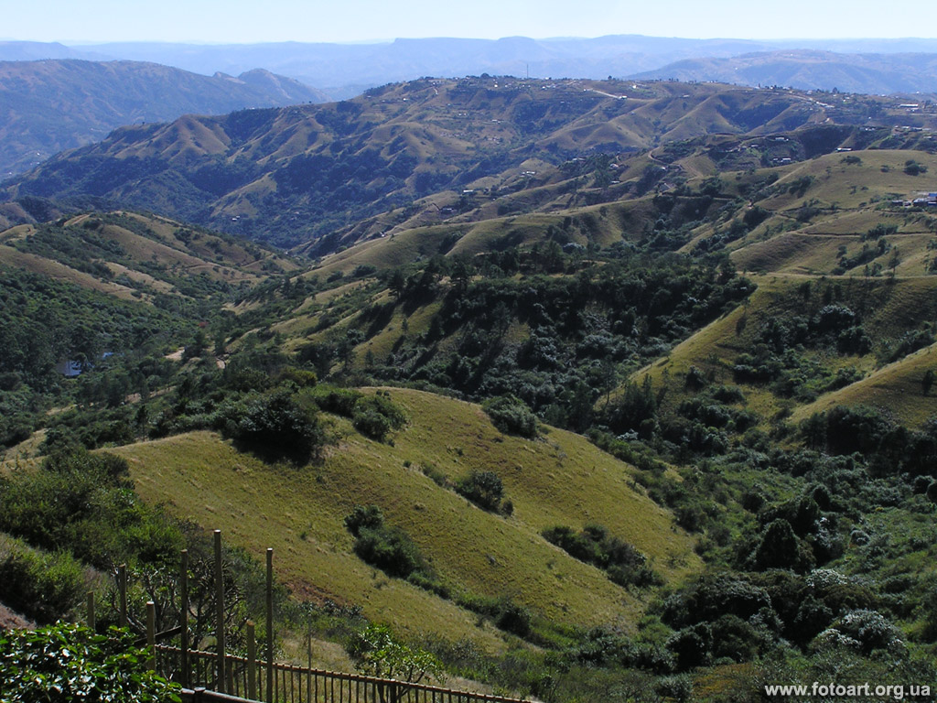
Брем
ХХ века

Slide 2
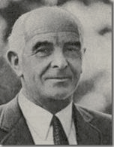
Бернград Гржимек (1909 - 1987)

Slide 3
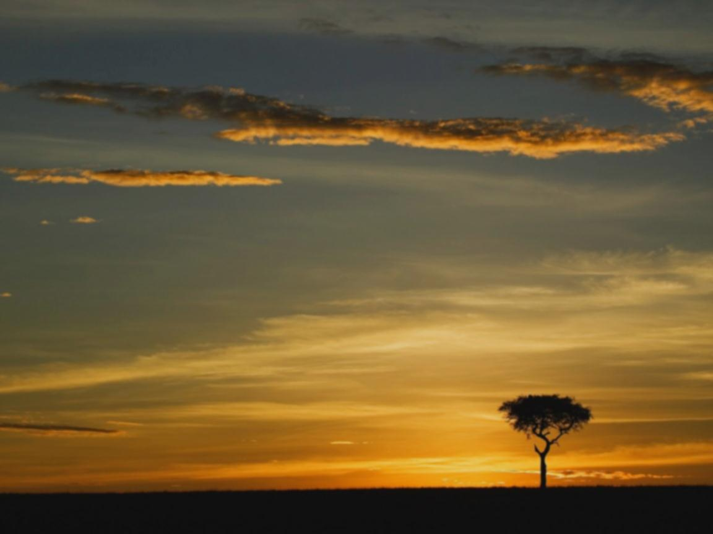
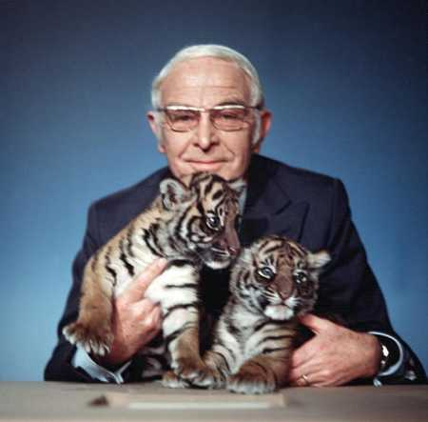

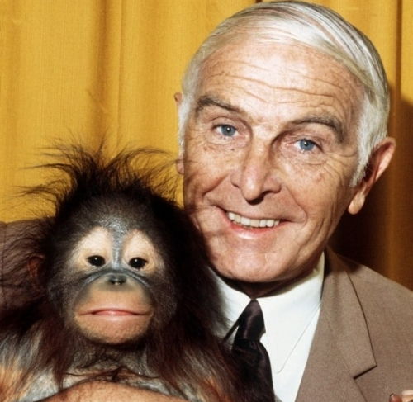

Slide 4







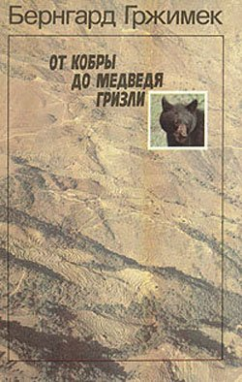


Slide 5



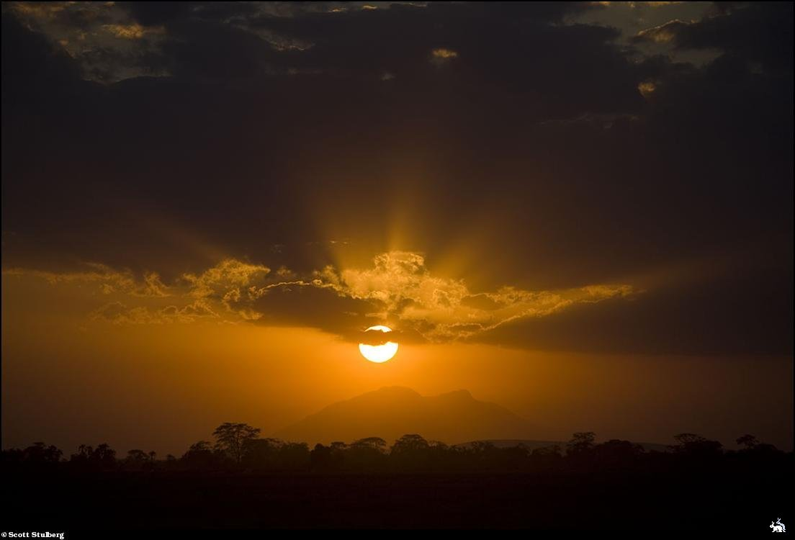


Slide 6

Национальный парк Серенгети, расположен в районе Великого Африканского Разлома. Он входит в список известнейших Национальных парков мира. Национальный парк Серенгети – это низкотравные холмистые долины площадью 30 000 квадратных километров на территории Танзании и Кении. Их покрывает сочная трава, которая прекрасно растет на плодородной почве вулканического происхождения. Серенгети – рай для животных, восхищающих всех побывавших в нем

Slide 7
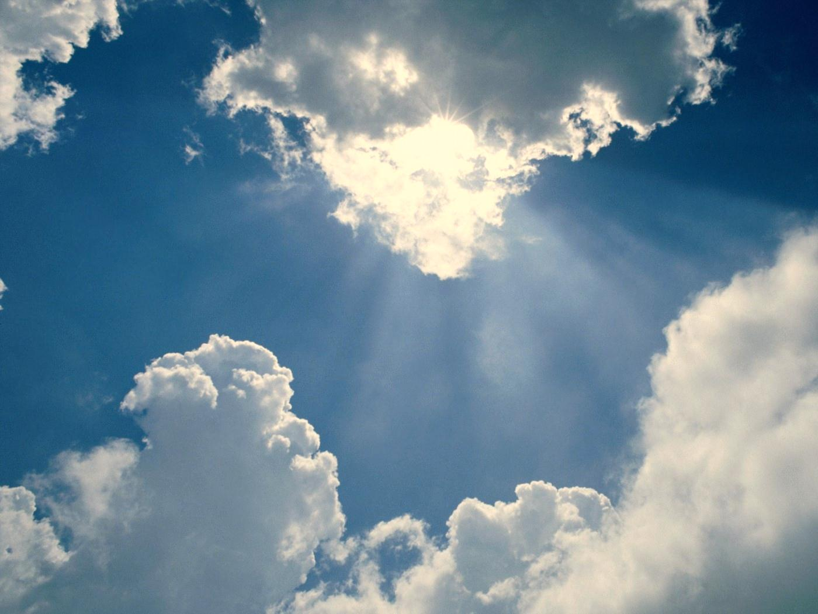
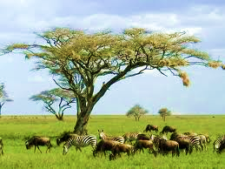
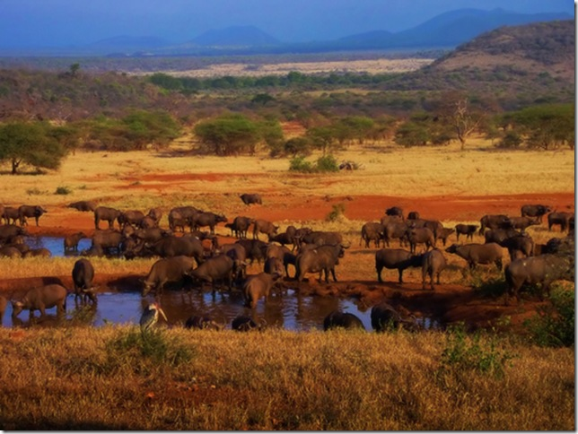
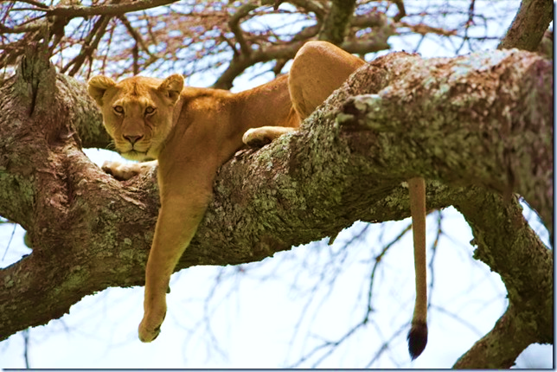
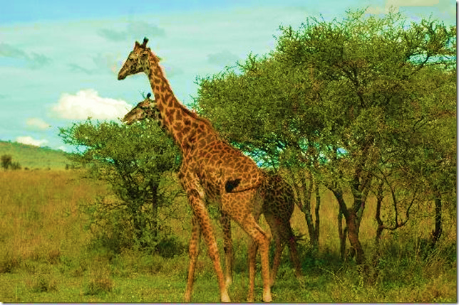

Slide 8
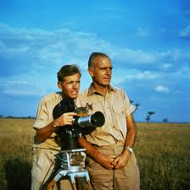
«Рядом со мной мой сын Михаэль. Он не только мой сын, это мой единственный настоящий друг. Еще совсем маленьким мальчиком он помогал мне в моих опытах с волками и собаками. Несколько позже он превзошел меня в фотографировании животных и перешел к киносъемке. Когда ему было всего семнадцать лет, его любительские уже отмечались как выдающиеся»
Б. Грижимек

Slide 9
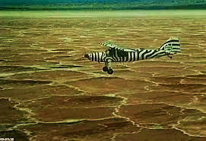
«Мы работали с риском для жизни, добиваясь своей цели: сохранить Серенгети для будущих поколений»

Slide 10

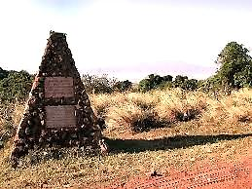
Памятник М. Гржимику в Серенгети

Slide 11
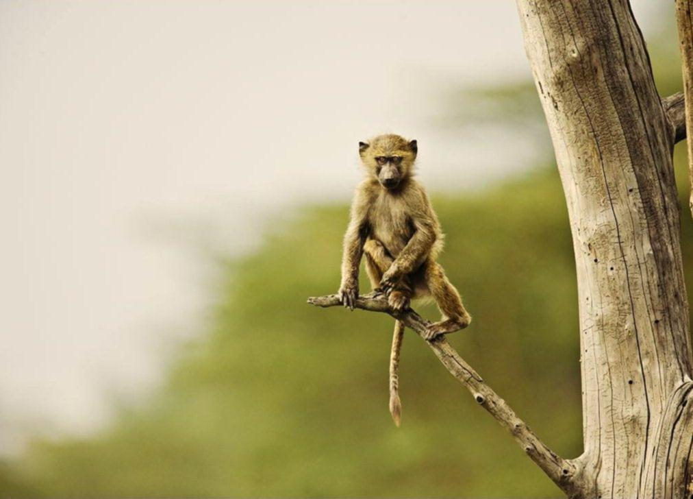


Slide 12
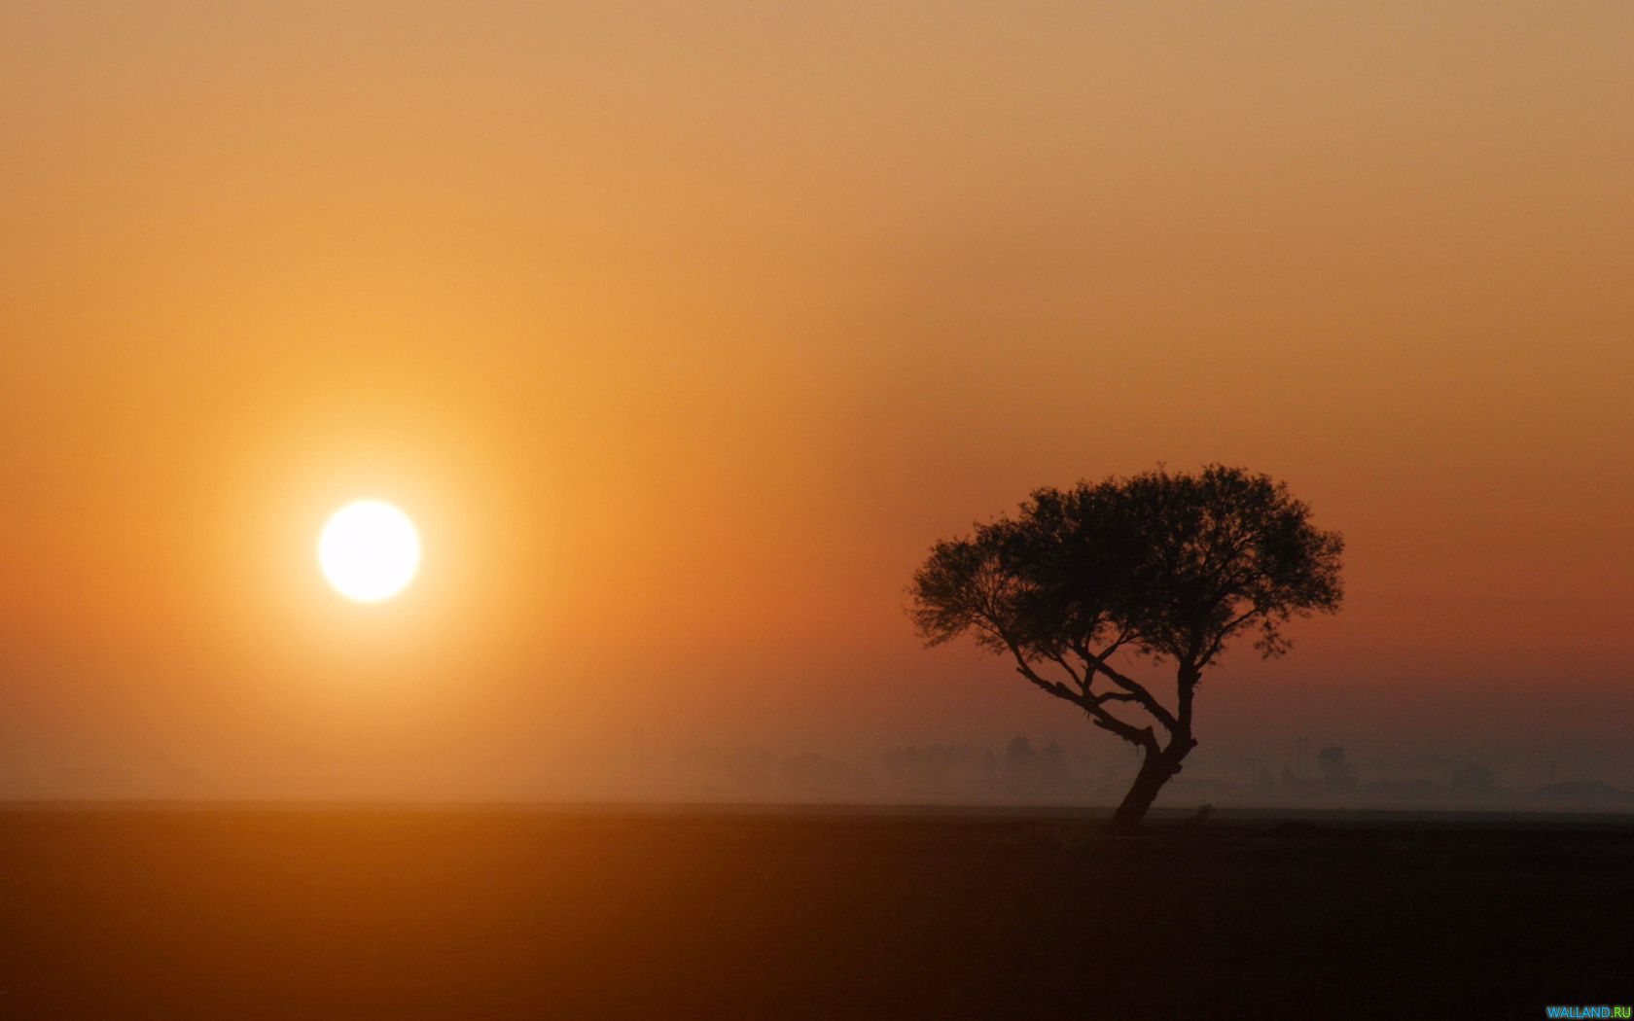
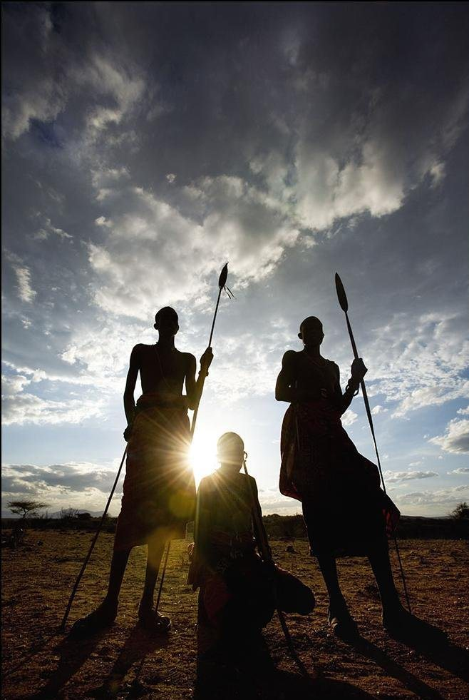
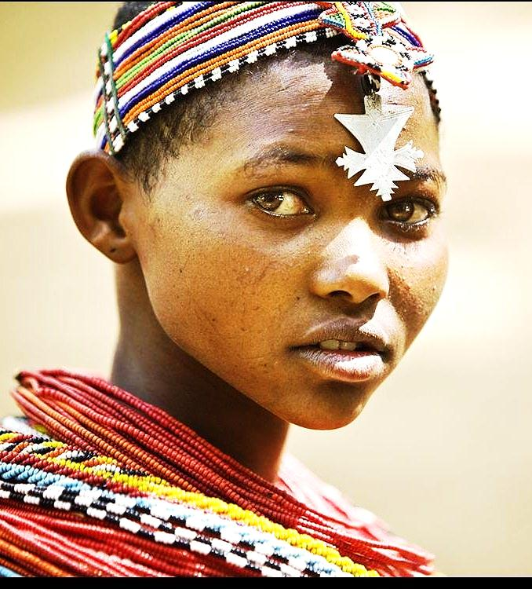

Slide 13
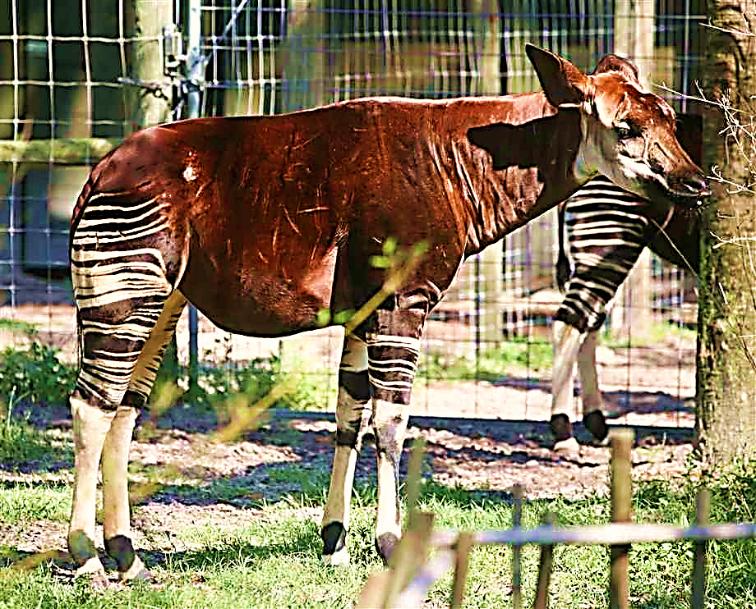
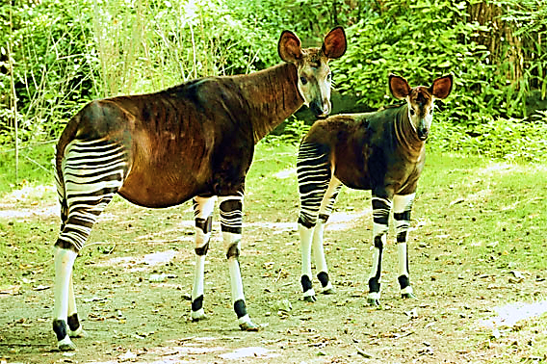
ОКАПИ - обитают только в тропических лесах итури

Slide 14
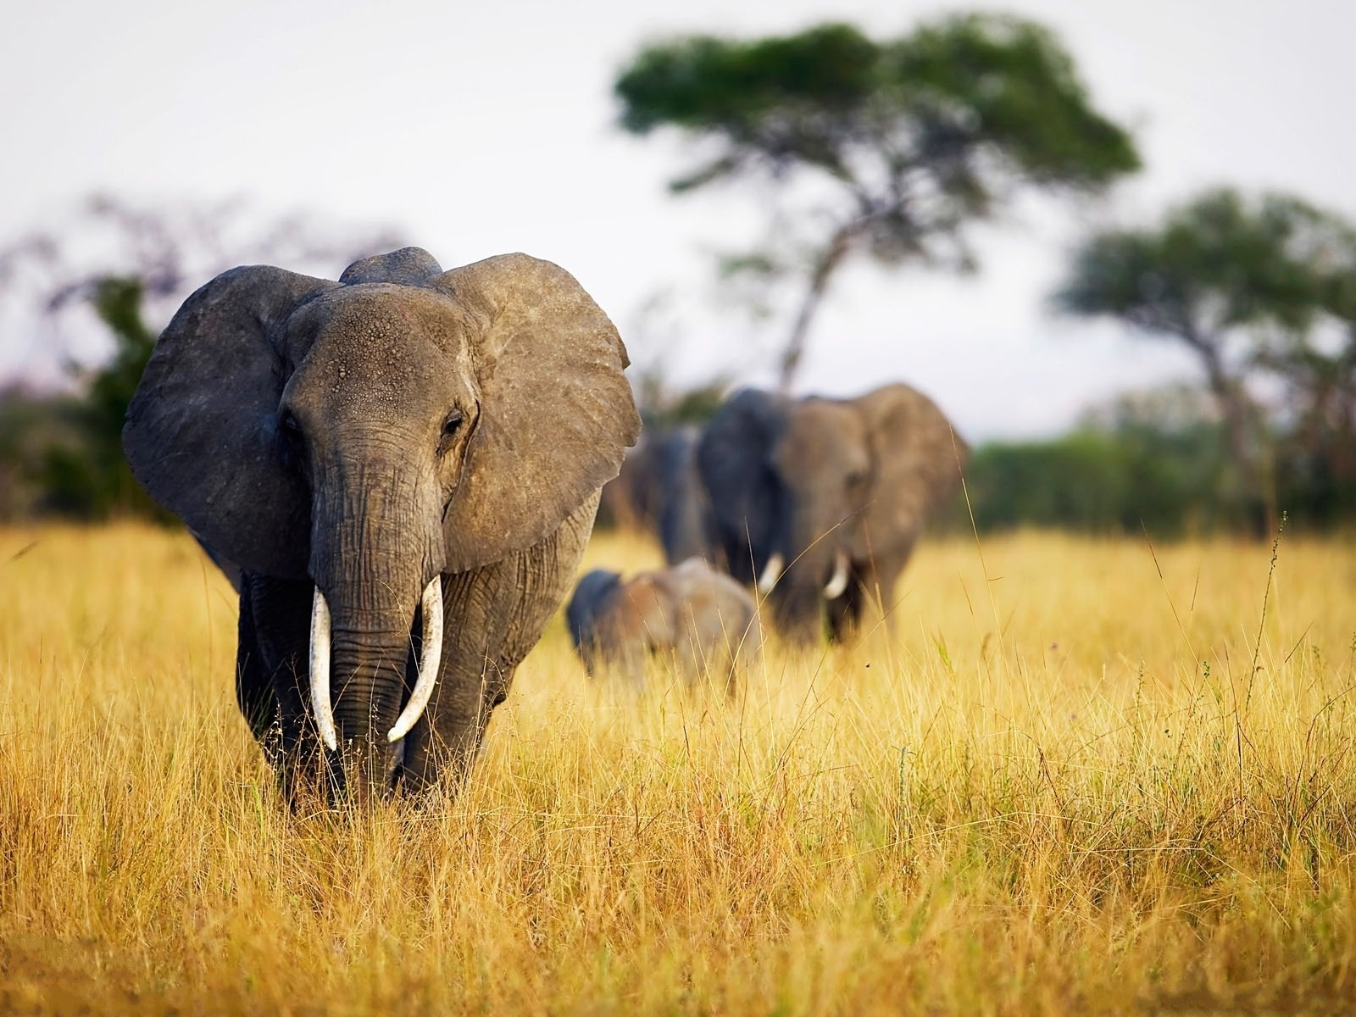

Slide 15
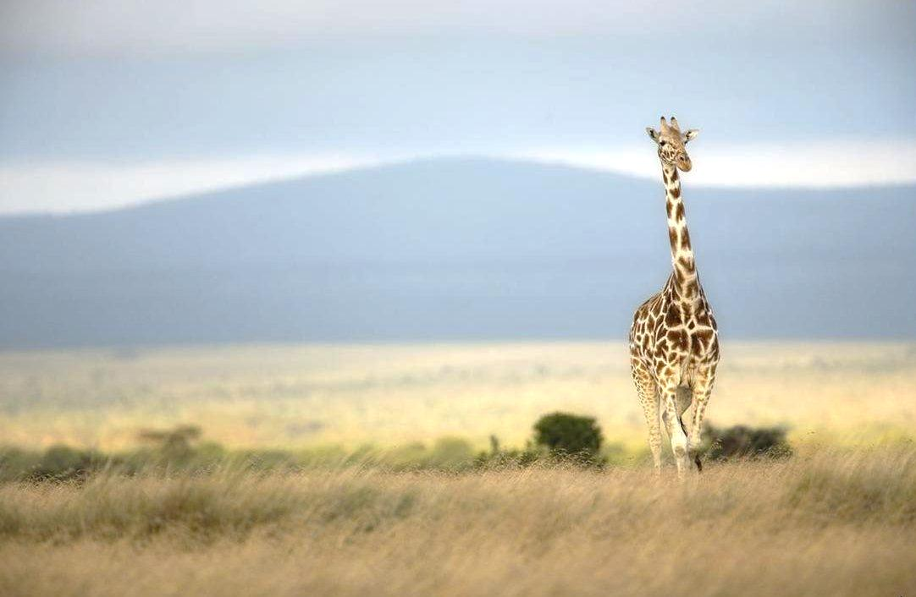
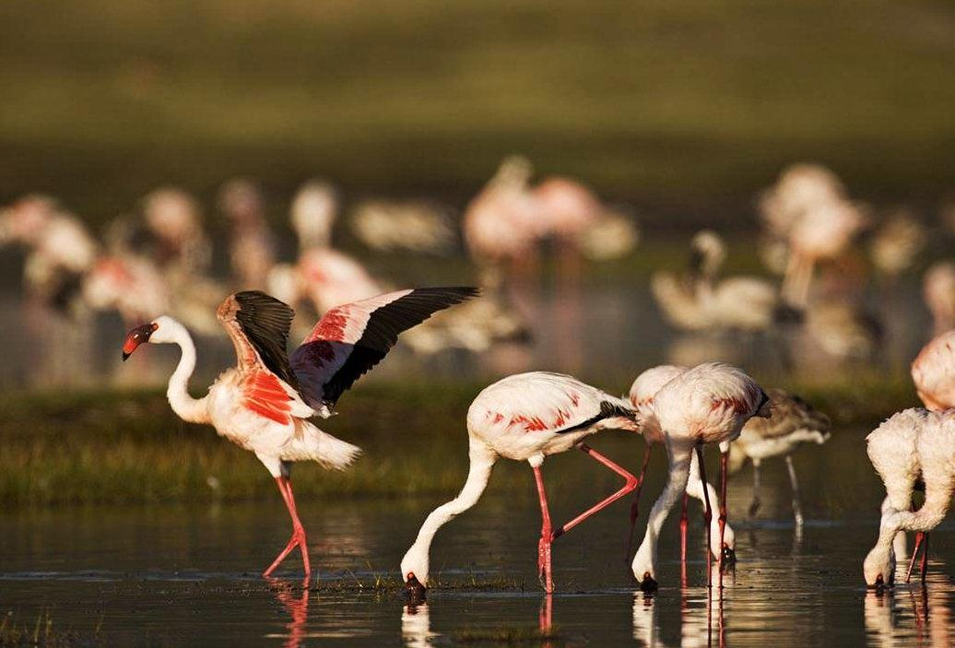
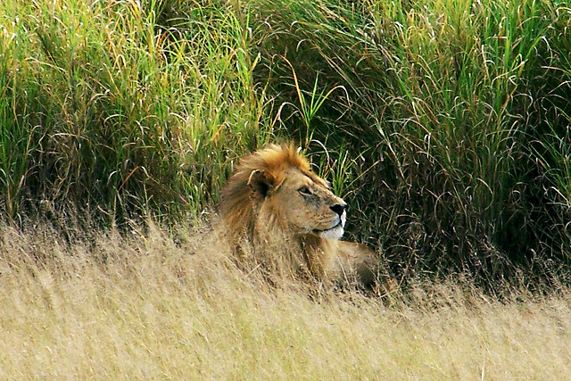
Национальные парки
Африки

Slide 16
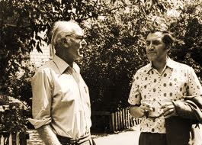

Slide 17
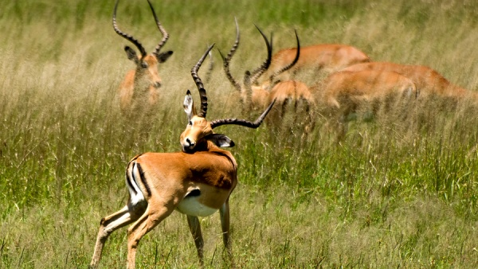
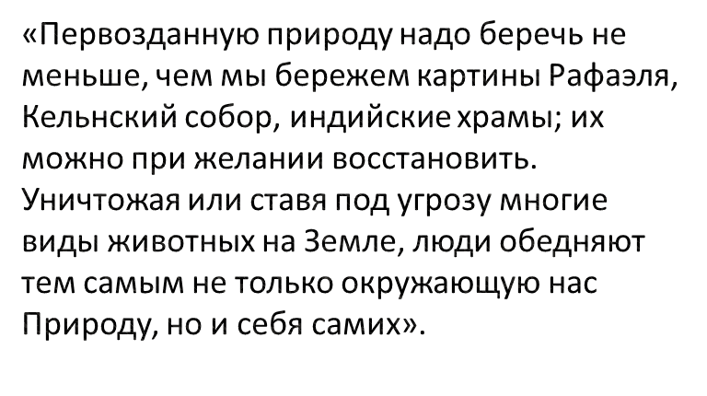

Slide 18
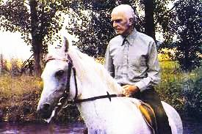
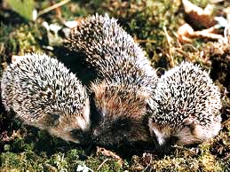

Slide 19
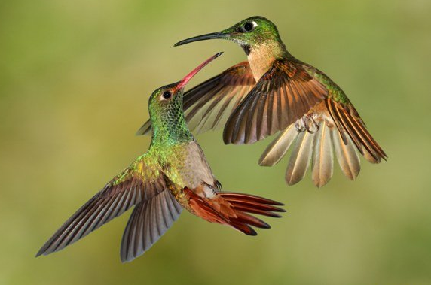
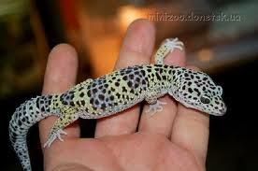

Slide 20
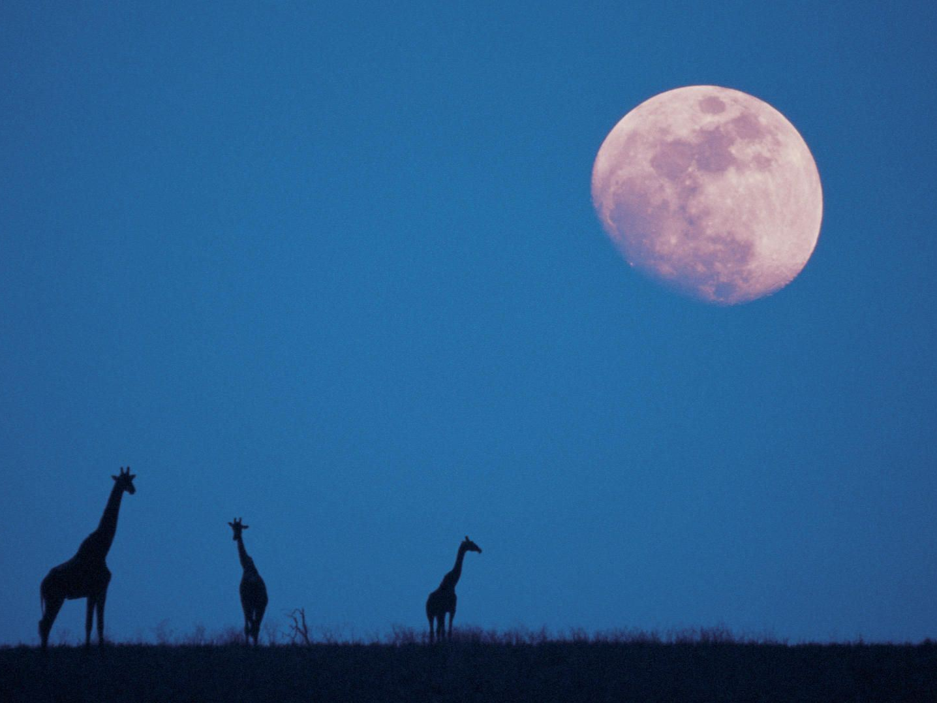
Спасибо за
внимание
Составитель Аношкина А. И.

